Slide 1
第八章 创伤急救
《急诊医学》

Slide 2
第一节 概 述
第八章 创伤急救

Slide 3
概 论
创 伤
是指各种物理、化学和生物等致伤因素作用于机体，造成组织结构完整性损害或功能障碍
创伤急救
是急诊医学的重要组成部分，反映了现代医学进步和经济发展的必然需求
创伤急救—刘中民

Slide 4
创伤急救医疗体系
院前急救
医院急救
后续专科治疗
创伤急救—刘中民

Slide 5
主要教学内容
一、通讯指挥系统
实施统一指挥，互相协调的功能
二、急救网点
初级创伤生命支持，转运伤员到相关医院
三、医院急救
高级创伤生命支持，及确定性手术治疗
创伤急救—刘中民

Slide 6
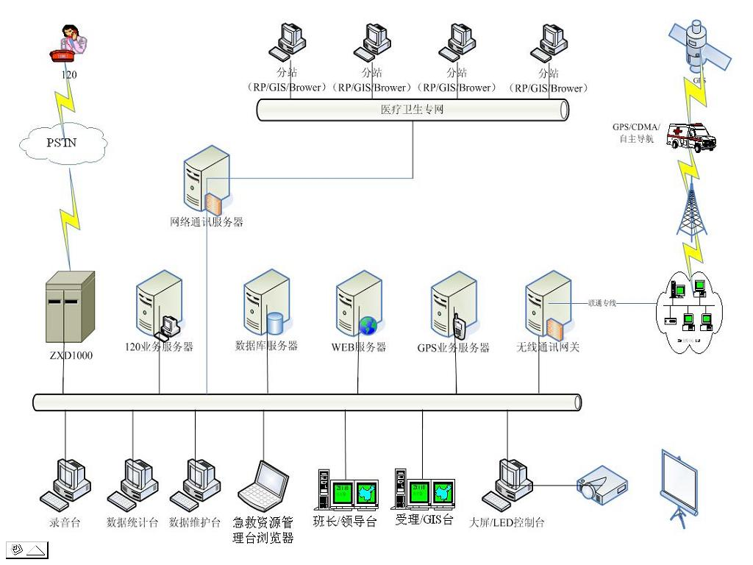
通讯指挥系统
创伤急救—刘中民

Slide 7
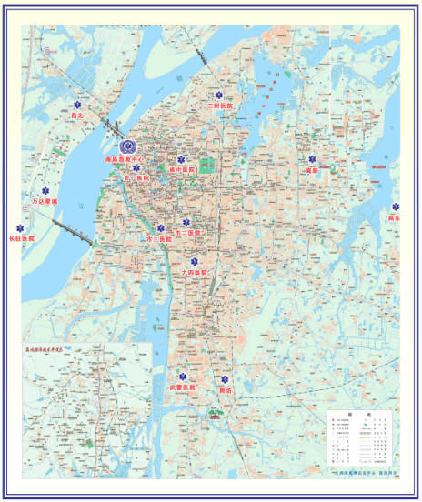
急 救 网 点
创伤急救—刘中民

Slide 8
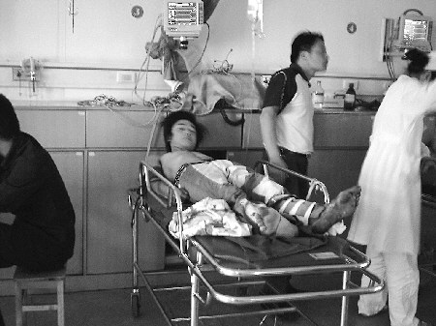
医 院 急 救
创伤急救—刘中民

Slide 9
第二节 创伤的院前急救
第八章 创伤急救

Slide 10
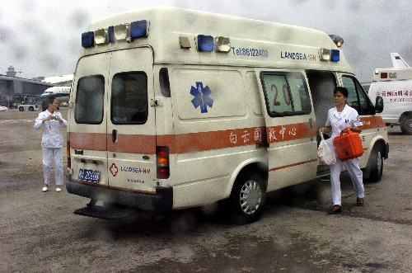
主要内容
院前评分和分拣
创伤基本生命支持
创伤急救—刘中民

Slide 11
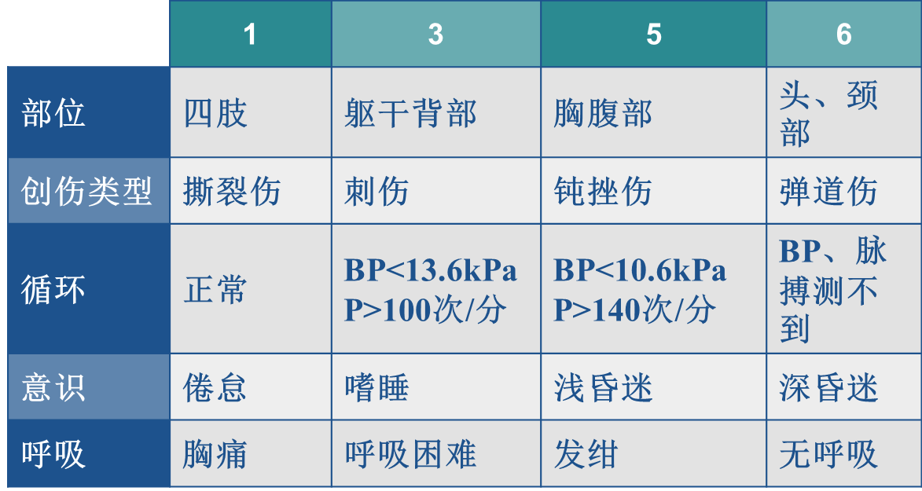
院前评分和分拣
（一） 创伤指数（TI）
5～9分为轻伤；10～16分为中度伤；＞17分为重伤。现场急救人员可将TI＞10分的伤员送往创伤中心或大医院
创伤急救—刘中民

Slide 12
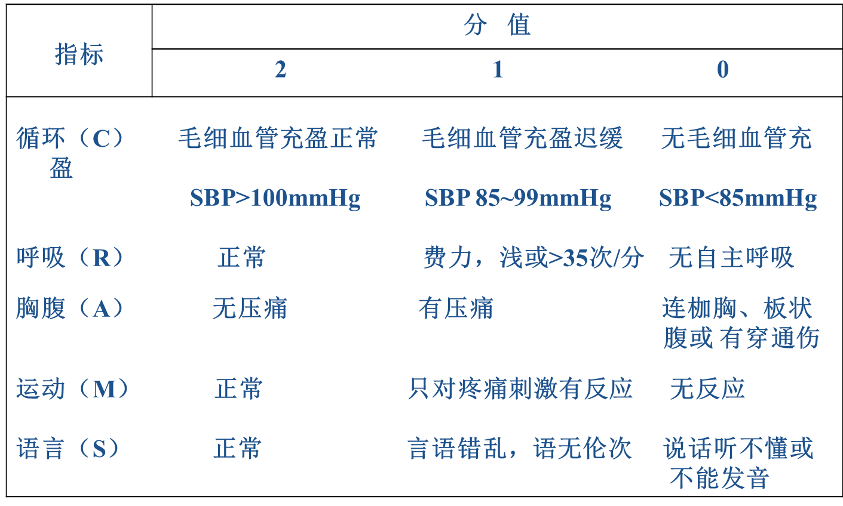
CRMAS评分法
总分9～10为轻伤，7～8为重伤，6分为极重度伤
创伤急救—刘中民

Slide 13
创伤评分
1．昏迷评分
2．呼吸频率
3．呼吸困难
GSC评分
14～15为5分
11～13为4分
8～10为3分
5～7为2分
3～4为1分
20～24为4分
25～35为3分
＞35为2分
＜10为1分
无为0分
无为1分
有为0分
5.毛细血管充盈
4．收缩血压
上述5项相加为创伤评分，低于12分者生存率很低
正常为2分
延迟2秒以上为1分
无为0分
＞90mmHg为4分
70～89mmHg为3分
50～69mmHg为2分
0～49mmHg为1分
无脉搏为0分
创伤急救—刘中民

Slide 14
批量伤员分拣方法
适用于有生命危险需立即救
治的伤员，
用红色标记
A
B
伤情并不立即危
及生命，但又必
须进行手术的
伤员，可用黄
色标记
危重伤
重伤
伤员分拣
C
D
抢救费时而又困
难，救治效果
差，生存机会
不大的危重伤
员，用黑色标记
轻伤
濒死伤
所有轻伤，
用绿色标记
步骤
创伤急救—刘中民

Slide 15
创伤基本生命支持
基本生命支持
通气
搬运
止血
创伤
固定
包扎
创伤急救—刘中民

Slide 16
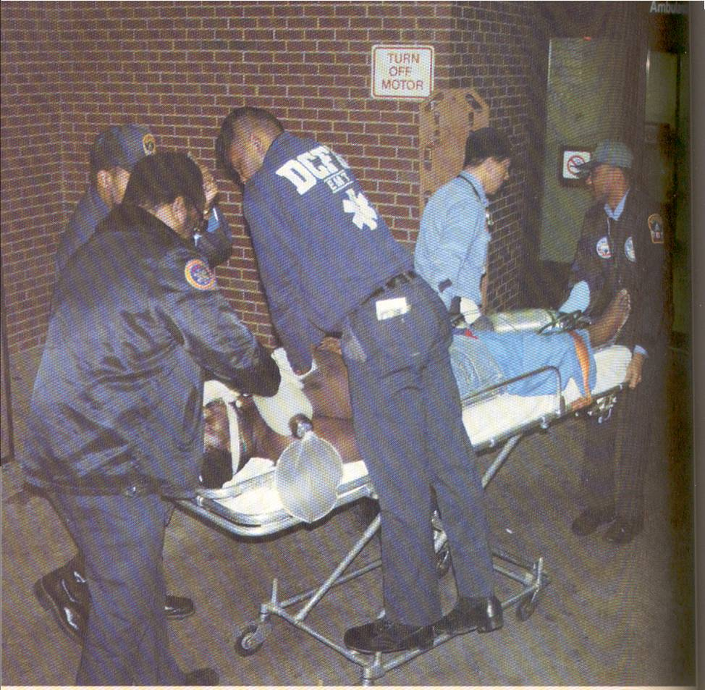
现场心肺复苏
对有呼吸困难或呼吸停止的，应紧急开放气道，保证呼吸道通畅及进行呼吸支持，对心脏骤停者进行连续心脏按压
创伤急救—刘中民

Slide 17
止 血
1．指压法
5．钳夹止血法
2．加压包扎止血法
4．止血带法
3．填塞止血法
创伤急救—刘中民

Slide 18
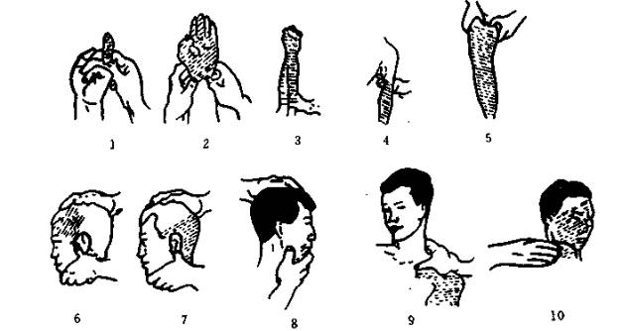
指压法
创伤急救—刘中民

Slide 19
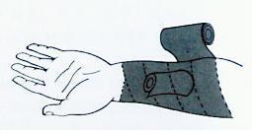
加压包扎止血法
创伤急救—刘中民

Slide 20
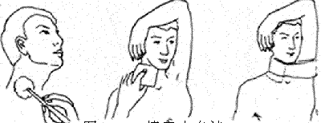
填塞止血法
创伤急救—刘中民

Slide 21
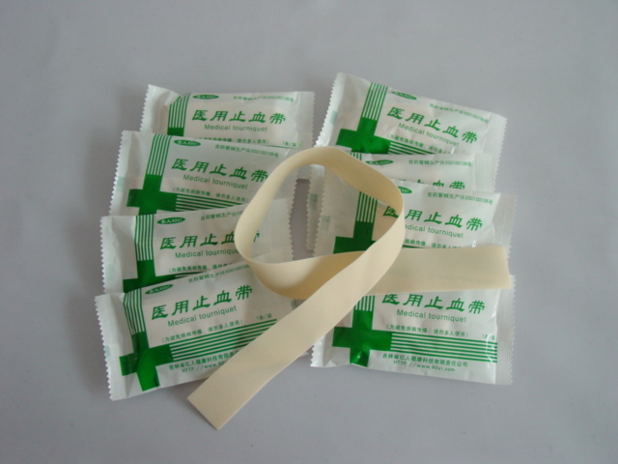
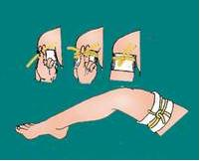
止血带法
创伤急救—刘中民

Slide 22
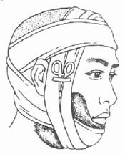
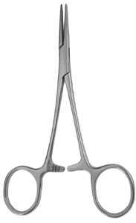
钳夹止血法
创伤急救—刘中民

Slide 23
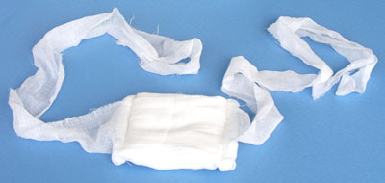

包扎法（1）
1．包扎的材料
绷带 三角巾
创伤急救—刘中民

Slide 24
包扎法（2）
2．包扎的种类
（1）绷带包扎法
（2）三角巾包扎法
（3）便捷材料包扎法
创伤急救—刘中民

Slide 25
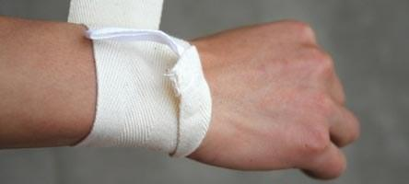
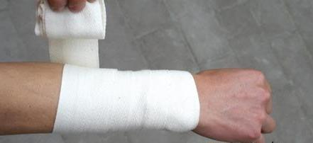
绷带包扎法（1）
环形包扎法
螺旋包扎法
创伤急救—刘中民

Slide 26
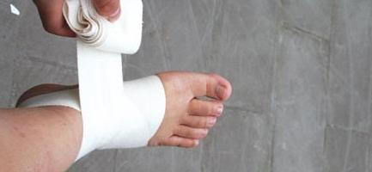
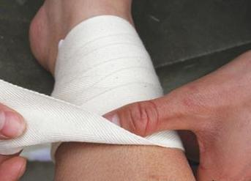
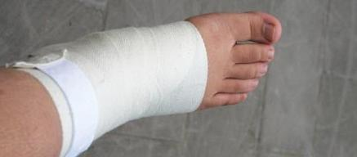
绷带包扎法（2）
回返包扎法
“8”字包扎法
创伤急救—刘中民

Slide 27

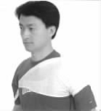

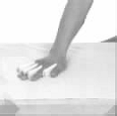


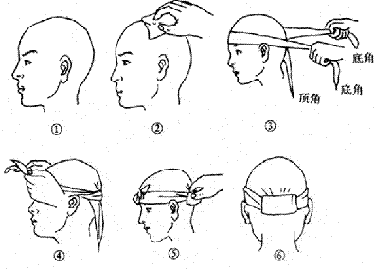
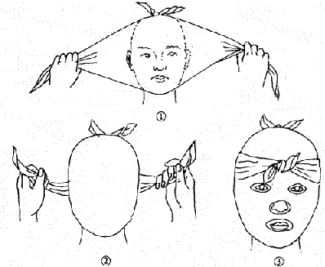
三角巾包扎法（1）
创伤急救—刘中民

Slide 28
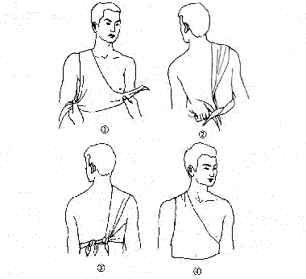
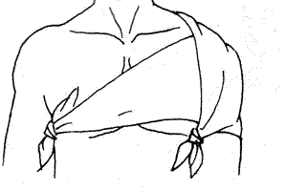
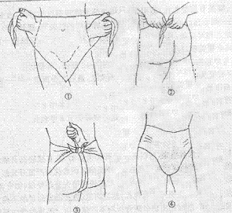
三角巾包扎法（2）
创伤急救—刘中民

Slide 29
固定术（1）
1
2
固定原则
注意伤员全身情况，对外露的骨折端暂不应送回伤口，对畸形的伤部也不必复位，固定要牢靠，松紧要适度
固定目的
限制受伤部位的活动度，避免再伤，便于转运，减轻在搬运与运送中增加伤者的痛苦
创伤急救—刘中民

Slide 30
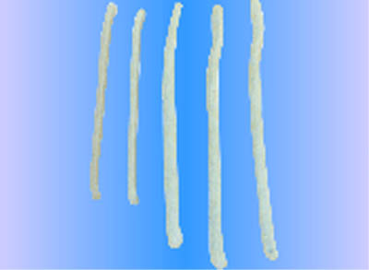
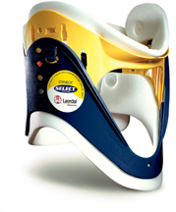
固定术（2）
3．固定材料
① 夹 板
② 敷 料
③ 颈托、颈围或器具
④ 就地取材，如木棒、树枝
创伤急救—刘中民

Slide 31
固定术（3）
4．固定方法
1
夹板固定法
2
自体固定法
3
锁骨骨折固定
4
常见的四肢骨折固定
创伤急救—刘中民

Slide 32
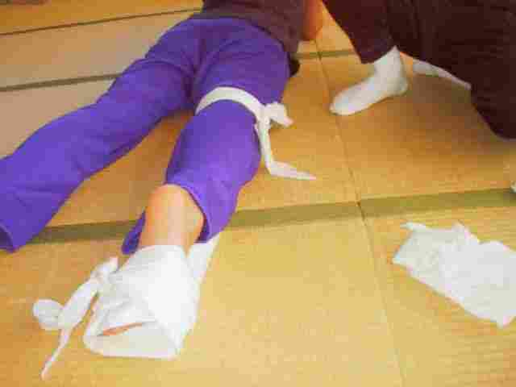
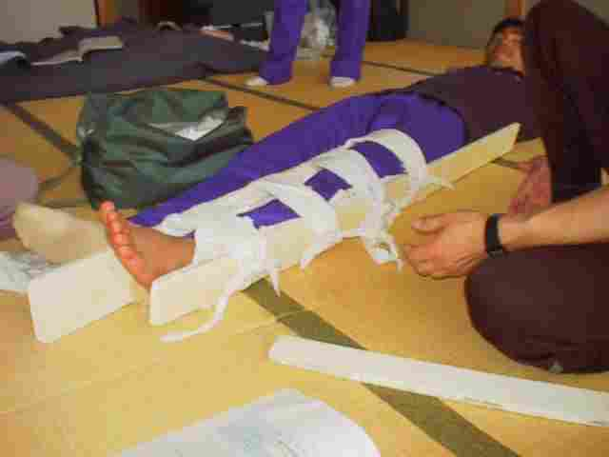
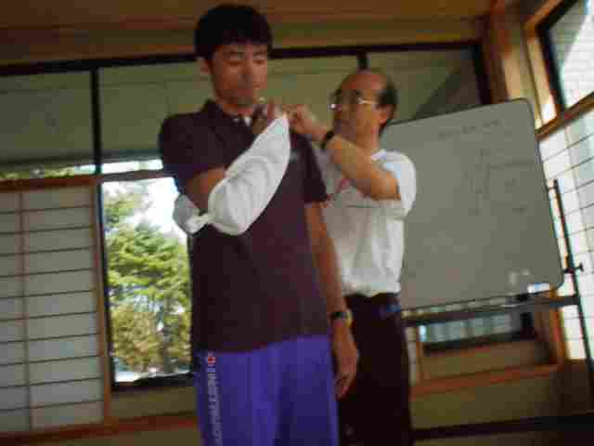
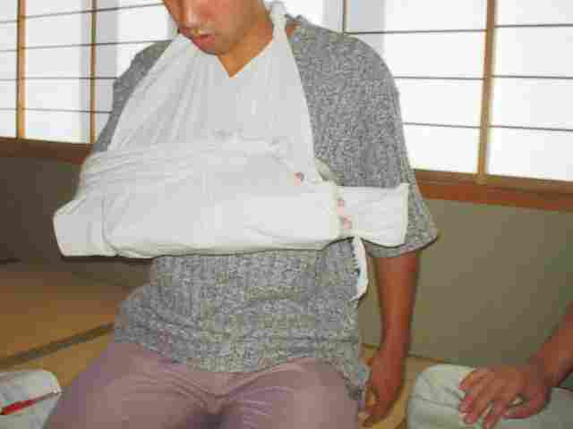
固定术（4）
创伤急救—刘中民

Slide 33
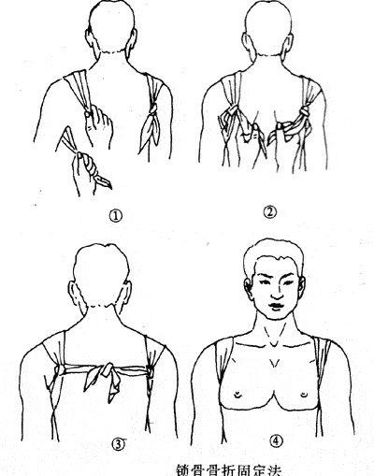
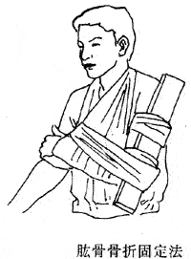
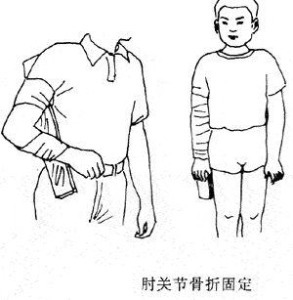
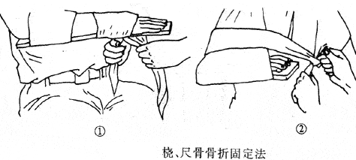
固定术（5）
创伤急救—刘中民

Slide 34
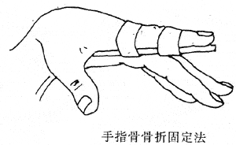
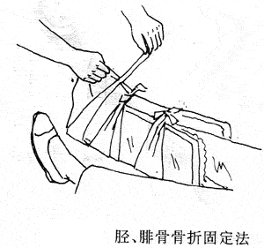
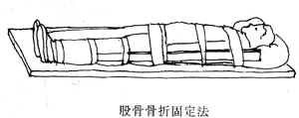
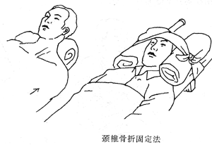
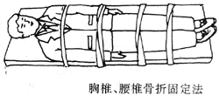
固定术（6）
创伤急救—刘中民

Slide 35
搬 运
1
2
及时、迅速、安全地将伤员搬离事故现场, 避免伤情加重，并迅速送往医院进一步救治
3
急救人员应考虑的因素 伤者伤势，必须在原地检伤、包扎止血及简单固定后再搬运
转运伤员的注意事项
（1）凡怀疑有脊柱、脊髓伤者，搬运前先固定。搬动时将伤者身体以长轴方向拖动，不可从侧面横向拖动
（2）严密观察伤者生命体征，维持呼吸通畅，防止窒息，注意保暖
创伤急救—刘中民

Slide 36
徒手搬运方法（1）
1
扶行法
2
背负法
3
拖行法
4
轿杠式
5
双人拉车式
创伤急救—刘中民

Slide 37
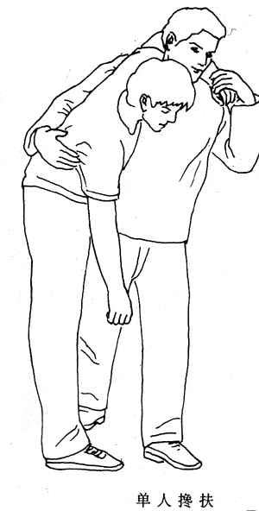
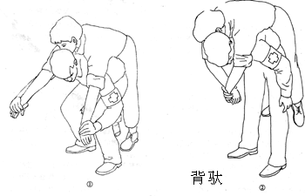
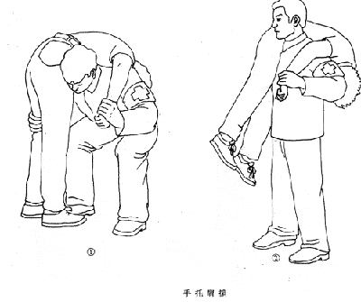
徒手搬运方法（2）
创伤急救—刘中民

Slide 38
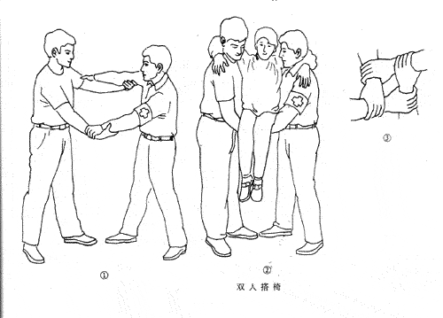
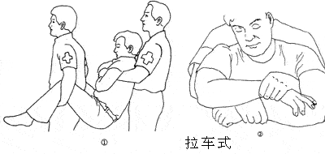
徒手搬运方法（3）
创伤急救—刘中民

Slide 39
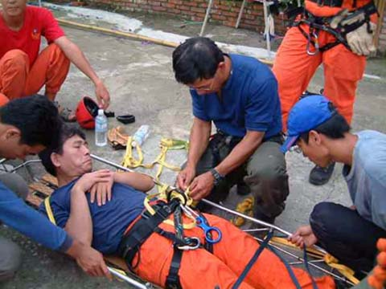
器械搬运
5．器械搬运及各部位损伤搬运法
创伤急救—刘中民

Slide 40
第三节 特殊创伤的急救
第八章 创伤急救

Slide 41
主要内容
1
多发伤急救
2
复合伤急救
3
特殊复合伤
4
挤压伤急救
创伤急救—刘中民

Slide 42
一、多发伤急救
（一）多发伤的定义
凡遭受两个以上解剖部位的损伤，并符合
下列伤情一条以上者可诊断为多发伤
创伤急救—刘中民

Slide 43
多发伤
头颅伤：颅骨骨折伴有昏迷、半昏迷的颅内血肿、脑挫伤及颌面部骨折
1
颈部伤：颈部外伤伴有大血管损伤、血肿、颈椎损伤
2
胸部伤：多发肋骨骨折、血气胸、肺挫伤、纵膈纵隔、心脏、大血管和气管破裂
3
创伤急救—刘中民

Slide 44
多发伤
腹部伤：腹内出血，腹内脏器破裂，腹膜后大血肿
4
泌尿生殖系统损伤：肾破裂，膀胱破裂，子宫破裂，尿道断裂，阴道破裂
5
6
复杂性骨盆骨折(或伴休克)
创伤急救—刘中民

Slide 45
多发伤
7
脊椎骨折、脱位伴脊髓伤，或多发脊椎骨折
8
上肢肩胛骨、长骨骨折，上肢离断
9
下肢长管状骨骨折，下肢离断
10
四肢广泛皮肤撕脱伤
创伤急救—刘中民

Slide 46
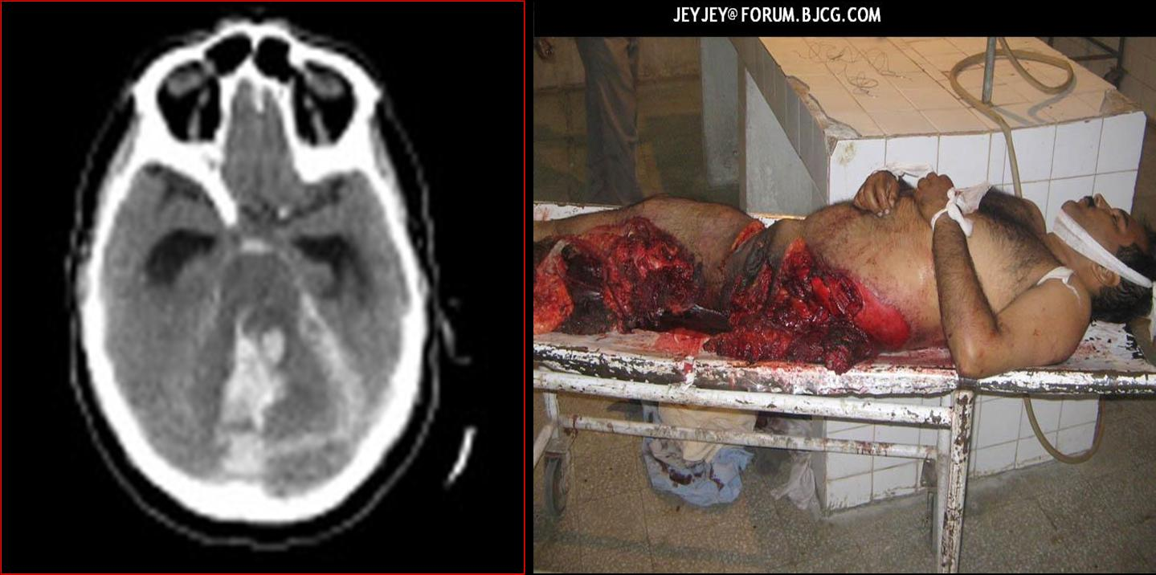
多发伤急救
创伤急救—刘中民

Slide 47
多发伤的特点
损伤机制复杂
伤情重、变化快
并发症
多发伤
生理紊乱严重
处理顺序与
原则的矛盾
诊断困难，
易漏诊、误诊
创伤急救—刘中民

Slide 48
临床特征及诊断
要求在最短的时间内明确脑、胸、腹等部位是否存在致命性损伤。主要包括：
1
简要询问病史，了解伤情
2
监测生命体征，判断有无致命伤
3
按照“CRASH PLAN”顺序检查
4
必要的辅助检查
创伤急救—刘中民

Slide 49
救治原则（1）
1．生命支持
1
呼吸道管理
2
心肺脑复苏
3
抗休克治疗
创伤急救—刘中民

Slide 50
救治原则（2）
2．急救
1
2
3
以颅脑损伤为主的患者则应首先输入甘露醇溶液以降低颅压，然后再进行各项检查
以失血为主的患者，如实质性脏器破裂、血管损伤、骨盆或长骨骨折等，要立即快速输液
将各部位的创伤视为一个整体，根据伤情的需要从全局的观点制定抢救措施、手术顺序及器官功能的监测与支持，切不可将各部位的损伤孤立地隔离开来
创伤急救—刘中民

Slide 51
救治原则（3）
3．进一步处理
多发伤患者在得到初步的复苏和生命支持后，生命体征相对趋于平稳，可行进一步的检查，并根据检查结果进行相应的处理
4．营养支持
5．防止感染
创伤急救—刘中民

Slide 52
救治原则（4）
6．多发伤的手术处理顺序及一期手术治疗
1
颅脑伴有其他脏器损伤：根据各器官挫伤轻重程度，按照先重后轻的原则进行处理
胸腹联合伤：同台分组行剖胸及剖腹探查术。多数情况下可先作胸腔闭式引流,再行剖腹探查术
2
创伤急救—刘中民

Slide 53
救治原则（5）
腹部伤伴其它其他脏器伤：腹腔内实质性脏器及大血管伤，抗休克的同时积极进行剖腹手术，病情平稳后再依次处理其它其他部位损伤
3
四肢骨折：开放性伤可急诊手术,闭合性骨折可择期处理
4
多发性骨折：也应争取时间尽早施行骨折复位及内固定术，便于护理及康复
5
创伤急救—刘中民

Slide 54
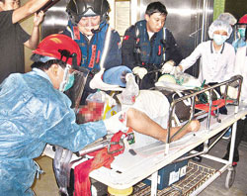
二、复合伤急救
创伤急救—刘中民

Slide 55
概 述
复合伤（combined trauma injuries）
是指两种或两种以上致伤因素同时或相
继作用于人体所造成的损伤，所致机体病
理生理紊乱常较多发伤和多部位伤更加严
重而复杂，是引起伤亡的重要原因
在机体遭受两种或两种以上致伤因素的作用后，创伤不是单处伤的简单相加，而是相互影响，使伤情变得更为复杂棘手
创伤急救—刘中民

Slide 56
临床特征及诊断
1
致伤因素
2
创面或伤口
3
症状和体征
4
全身性反应
5
实验室检查及影像学检查
创伤急救—刘中民

Slide 57
救治原则
复合伤急救
1．迅速而安全地使伤员离开现场
2．保持呼吸道通畅
3．心跳和呼吸骤停立即行心肺复苏术
4．其它其他部位或脏器损伤参照多发伤的处理原则
5．给予止痛、镇静剂，有颅脑伤或呼吸抑制者，禁用吗啡、度冷丁哌替啶
6．放射性损伤
①尽早给予抗放射性药物
②尽早消灭创面或伤口
创伤急救—刘中民

Slide 58
三、特殊复合伤
（一）烧伤复合伤
1．临床特点
（1）
全身情况差,症状多样化
（2）
心肺功能紊乱
（3）
容易发生肾功能衰竭
创伤急救—刘中民

Slide 59
诊 断
烧伤复合伤的诊断较为容易,根据受伤史及全面查体,不难做出正确诊断。但应注意考虑到复合伤存在的可能性,并且不应满足一种复合伤的诊断
创伤急救—刘中民

Slide 60
治 疗
1
2
3
及早、全面诊断复合伤的部位、类型、程度
对危及生命及肢体存活的重要血管、内脏、颅脑损伤及窒息等,在休克复苏的同时,应优先处理
不危及生命或肢体存活的复合伤,应待烧伤休克基本被控制,全身情况稳定后再进行处理
创伤急救—刘中民

Slide 61
（二）化学性复合伤
1．临床特点
2．诊断
3．处理
（1）中毒史 （2）查体
（3）实验室检查
（4）毒剂检验
（1）如伤口位于四肢,急救时应及时使用止血带,以减少毒剂吸收
（2）清洗残余毒物
（3）清创处理,并注意做好防护
（4）各种创伤处理原则与单纯伤基本相同
（1）毒剂中毒合并创伤时,中毒程度明显加重。
（2）创伤伤口染毒后,依据其毒剂种类,各有其特殊表现
创伤急救—刘中民

Slide 62
（三）放射性复合伤
临
床
特
点
休克
发生率高
感染
发生率高
造血系统功能破坏严重
创伤愈合过程延缓
创伤急救—刘中民

Slide 63
诊 断
1
有放射性物质接触史
2
难以解释病因的休克、感染等
3
放射检测装置发现身体放射物质存在
创伤急救—刘中民

Slide 64
处 理
放射伤处理
（1）即刻现场紧急救护
（2）污染伤口处理
（3）自救互救
①迅速从放射沾染区救出；②局部洗消皮肤暴露部位的沾染；③用水洗鼻孔及口腔,并戴上防护面罩；④催吐；⑤用力把痰吐出
创伤急救—刘中民

Slide 65
四、挤压伤急救
挤压伤（crush injury）
广义是指机体任何一个部位受到挤压，使
组织结构的连续性受到破坏和功能障碍
临床上所提的挤压伤特指人体肌肉丰富的部位，如四肢、躯干，受压榨或挤压后所造成的损伤
创伤急救—刘中民

Slide 66
临床特征及处理
1
手指、脚趾挤压伤
2
内脏及肢体伤
3
筋膜间隔综合征
4
挤压综合征
创伤急救—刘中民

Slide 67


手指、脚趾挤压伤
创伤急救—刘中民

Slide 68


内脏及肢体伤
创伤急救—刘中民

Slide 69

筋膜间膈综合征（1）
创伤急救—刘中民

Slide 70

筋膜间膈综合征（2）
筋膜间膈综合征小腿外侧深筋膜切开减压
创伤急救—刘中民

Slide 71
挤压综合征
4．挤压综合征
当四肢或躯干肌肉丰富的部位被外部重物长时间挤压，或长期固定体位的自压，解除压迫后出现以肢体肿胀、肌红蛋白尿、高血钾症为特点的急性肾功能衰竭，称为挤压综合征
创伤急救—刘中民

Slide 72
急救原则（1）
1
尽早解除重物挤压
2
降低伤肢温度，减少毒素吸收
3
3
有开放伤口，应予止血
创伤急救—刘中民

Slide 73
急救原则（2）
4
早期可采用预防性措施
5
及时补充血容量，预防休克
6
出血者，可输红细胞悬液等
7
限制高钾食物和药物摄入
创伤急救—刘中民

